Slide 1

ANÁLISIS Y DESARROLLO DE COMPAÑIA BANCA-SEGUROS ARGENTINA

Slide 2
EQUIPO DE TRABAJO
DATA SCIENCE - CODERHOUSE
Agustina Clissa
Agustina Mel
Alejo Carballo
Equipo Nº 412
2022

Slide 3
¿ES POSIBLE PREDECIR CUÁL ES EL MEJOR PRODUCTO QUE LE PODEMOS OFRECER A UN NUEVO CLIENTE EN BASE A SUS CARACTERÍSTICAS?

Slide 4
PRESENTACIÓN DE DATOS
El archivo Vigentes_dataset_100.xlsx contiene las pólizas vigentes a junio 2022 de los tres principales productos de una empresa de banca-seguros de la Argentina:
Autos
Vivienda
Accidentes Personales
junto a las características más importantes de cada cliente

Slide 5
VEAMOS LOS PASOS REALIZADOS

Slide 6
01
DATA WRANGLING
Verificamos las características de nuestras variables con msno.matrix(df) → Obtenemos un total de 28 columnas con información de cada uno de los registros
Revisamos si existen registros nulos. Resultado → No posee registros inconsistentes y los datos nulos no son significativos
Analizamos que nuestro dataset esté lo más prolijo y consistente posible → Empleamos limpieza y normalización de datos para lograr extraer información que genere valor y lograr así un análisis más preciso

Slide 7
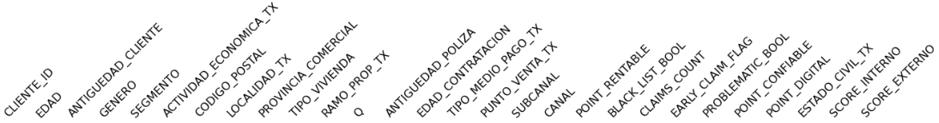
01
DATA WRANGLING
msno.matrix(df)
→ Columnas que componen el Dataset:

Slide 8
02
ANÁLISIS EXPLORATORIO DE DATOS (EDA)
Realizamos un HeatMap de las variables para ver la relación entre cada una de estas:
plt.rcParams['figure.figsize'] = (13, 8)
sns.heatmap(df.corr(), annot = True, cmap = 'YlGnBu')
plt.title('Correlacion de variables', fontsize = 20)
plt.show()

Slide 9
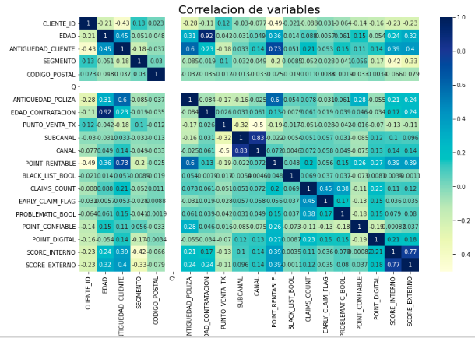
02
ANÁLISIS EXPLORATORIO DE DATOS (EDA)

Slide 10
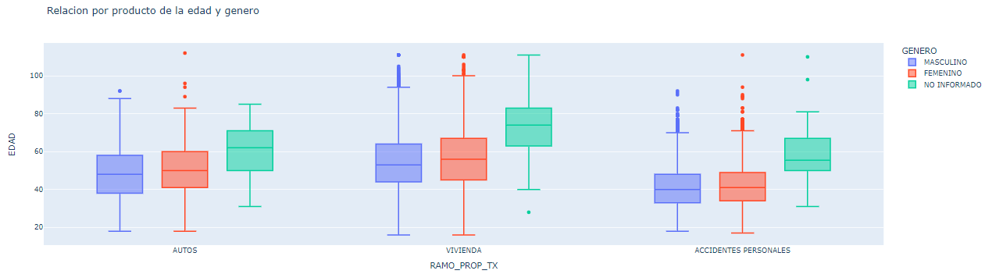
EDA: RELACIÓN DE LAS VARIABLES EDAD Y GÉNERO
02
ANÁLISIS BIVARIADO → A través de la gráfica BOXPLOT
fig = px.box(df, x = 'RAMO_PROP_TX' , y='EDAD' ,color='GENERO' title="Relacion por producto de la edad y genero")
fig.show()
En los 3 productos la mediana de la edad de las mujeres es superior a la de los hombres:

Slide 11
02
EDA: RELACIÓN DE LAS VARIABLES SEGMENTO Y SCORE INTERNO
SEGMENTO: clasificado del 1 a 9 según el tamaño de renta del cliente, siendo 1 el de mayor renta
SCORE INTERNO: clasificado del 0 al 20 y representa el riesgo de cancelación de póliza asociado al cliente.
Cuanto más bajo el valor del Score → más alto el riesgo de cancelación
sns.boxenplot(df['SEGMENTO'], df['SCORE_INTERNO'], palette = 'Set3')
plt.title('Relacion entre segmento y score interno general')
plt.show()

Slide 12
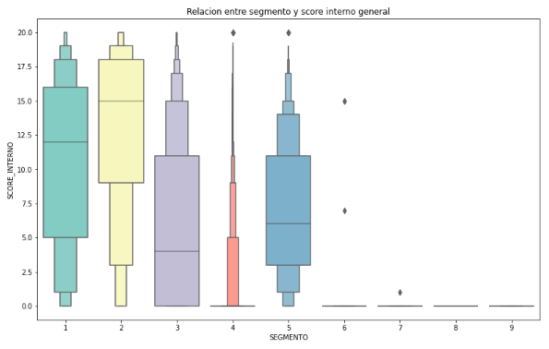
02
EDA: RELACIÓN DE LAS VARIABLES SEGMENTO Y SCORE INTERNO

Slide 13
EDA: RELACIÓN DE LAS VARIABLES EDAD DE CONTRATACIÓN Y EL SCORE INTERNO GENERAL
02
ANÁLISIS BIVARIADO → A través de la gráfica de dispersión hexagonal
Compara los valores que toman 2 variables distintas, una en el eje x y la otra a lo largo del eje y
Proporciona una forma de visualizar datos utilizando varios contenedores y puntos de datos según la densidad
La gráfica resultante nos permite identificar visualmente la posible correlación entre las 2 variables

Slide 14
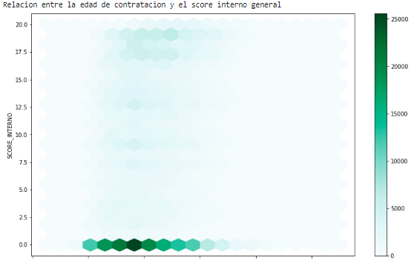
EDA: RELACIÓN DE LAS VARIABLES EDAD DE CONTRATACIÓN Y EL SCORE INTERNO GENERAL
02
print('Relacion entre la edad de contratacion y el score interno general')
df.plot.hexbin(x='EDAD_CONTRATACION', y='SCORE_INTERNO', gridsize=20)
plt.show()

Slide 15
03
ANÁLISIS MULTIVARIADO
Se plantea más de una variable dependiente y varias independientes
Para este análisis utilizamos gráficos en cuadrícula con FacetGrid → Esta opción forma una matriz de gráficos por fila y columna para una variable seleccionada, organizándose en una cuadrícula
Análisis realizados:
1) Relación entre el canal de contratación de póliza y Score Interno vs. Edad de contratación
2) Relación entre el género de las personas aseguradas y Score Interno vs. Score Externo
3) Relación entre el género de las personas que contrataron póliza y si el cliente es o no rentable (Point Rentable) vs. si el cliente es o no confiable (Point Confiable)

Slide 16
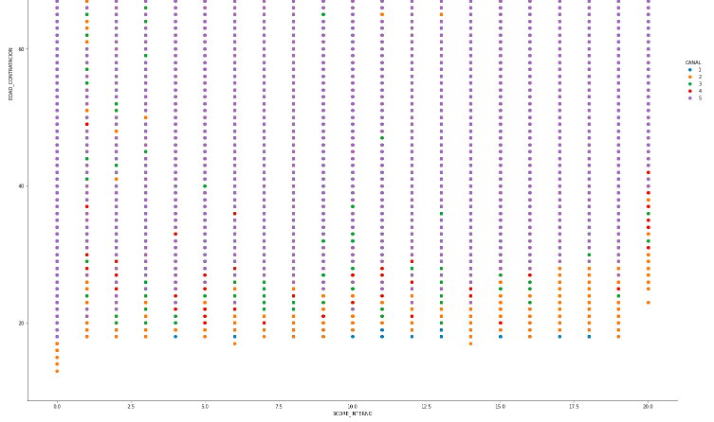
1) Relación entre el canal de contratación de póliza y Score Interno vs. Edad de contratación
03
sns.FacetGrid(df_prod_a,hue = 'CANAL' , height = 20).map(plt.scatter,'SCORE_INTERNO','EDAD_CONTRATACION').add_legend();
plt.show()

Slide 17
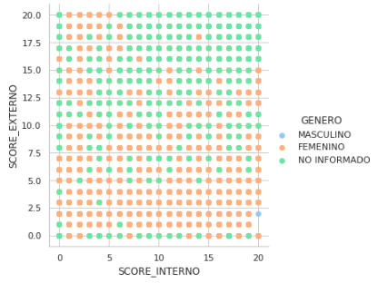
2) Relación entre el género de las personas aseguradas y Score Interno vs. Score Externo
03
sns.FacetGrid(df,hue = 'GENERO' , height = 5).map(plt.scatter,'SCORE_INTERNO','SCORE_EXTERNO').add_legend();
plt.show()

Slide 18
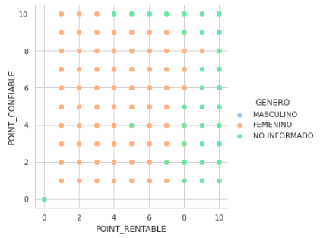
3) Relación entre el género de las personas que contrataron póliza y Point Rentable vs. Point Confiable
03
sns.FacetGrid(df,hue = 'GENERO' , height = 5).map(plt.scatter,'POINT_RENTABLE','POINT_CONFIABLE').add_legend();
plt.show()

Slide 19
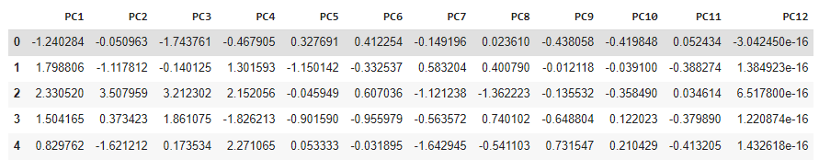
04
PCA: Análisis de componentes
El análisis de componentes principales, Principal Component Analysis PCA, es un método de reducción de dimensionalidad que permite simplificar la complejidad de espacios con múltiples dimensiones a la vez que conserva su información.
Extrajimos tantos componentes como variables presentes en nuestra base de datos, en este caso 12, y creamos un nuevo dataframe con la información de los componentes principales:

Slide 20
04
PCA: Análisis de componentes
En segundo lugar, se realiza un análisis de correlaciones para ver qué variables de nuestro Dataset se explican mejor según cada componente principal, llegando a las siguientes conclusiones:
PC₁ está altamente correlacionada a las variables: ANTIGÜEDAD CLIENTE, POINT RENTABLE, SCORE EXTERNO, SCORE INTERNO
PC₂ está altamente correlacionada a las variables: CANAL, SUBCANAL
PC₃ está altamente correlacionada a la variable: EDAD CONTRATACION
PC₁₂ está altamente correlacionada a las variables: EDAD, EDAD CONTRATACIÓN Y PC₁
PC₁ podría ser una nueva variable llamada "SCORES"
PC₂ podría ser una nueva variable llamada "CANALES"

Slide 21
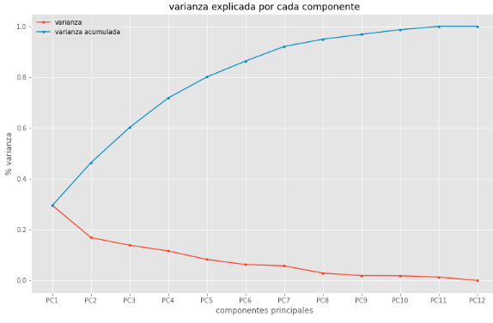
04
PCA: Análisis de componentes
Como paso final, realizamos un gráfico de los componentes principales para analizar la varianza explicada por cada uno de ellos:
Conclusión:
Con los primeros cinco componentes explicamos más del 80% de la varianza. Podríamos trabajar sólo con estas cinco variables.

Slide 22
05
MACHINE LEARNING
OBJETIVO
Con el dataset propuesto en este Proyecto, vamos a tratar de predecir cuál es el mejor producto que le podemos ofrecer a un nuevo cliente, dadas sus características. Esto permite personalizar al máximo el trato con el cliente y captar su atención para asegurar las ventas. Asimismo, nos permitirá orientar a un cliente a realizar un crosselling de producto.
En conclusión, los resultados de este proyecto permitirán mejorar la eficiencia y la agilidad de los procesos comerciales en toda la compañía, y de esta forma, aumentar las ventas y la rentabilidad de la misma.
MODELOS APLICADOS
Árbol de decisión
Random Forest
K-Nearest-Neighbor

Slide 23
05
ÁRBOL DE DECISIÓN:
Mediante un Árbol de decisión, vamos a representar gráficamente posibles soluciones a una decisión basadas en ciertas condiciones. Repartiendo las observaciones en función de sus atributos y prediciendo así el valor de la variable respuesta.
Los modelos fueron aplicados para cada uno de los 3 productos
PASOS
Se buscaron cuáles son los clientes más rentables para cada producto → Supuesto: un cliente es rentable cuando tiene POINT_RENTABLE entre 8 y 10
Se separaron en variable ‘x’ e ‘y’ → Eliminamos del dataset la variable a predecir POINT_RENTABLE (x) y la definimos como Target (y)
Separamos entre train y test → Asignamos 20% y 80% respectivamente

Slide 24
05
ÁRBOL DE DECISIÓN
4) Entrenamos el modelo, calculamos el accuracy y obtenemos:
% de aciertos sobre set de entrenamiento y evaluación
% Precisión
% Recall (sensibilidad) → Verdaderos positivos
% F1 score
Resultado producto Autos:
% de aciertos sobre el set de entrenamiento: 0.899916
% de aciertos sobre el set de evaluación: 0.894932
Precision : 0.875594
Recall: 0.902115
F1 Score : 0.888657

Slide 25
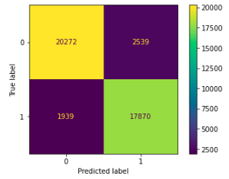
05
ÁRBOL DE DECISIÓN
5) Creamos la matriz de confusión
MATRIZ DE CONFUSIÓN
Es una herramienta que valora que tan bueno es un modelo de clasificación basado en aprendizaje automático, representando en una tabla el número de predicciones correctas e incorrectas, para evaluar el rendimiento del modelo.
Sirve para mostrar de forma explícita cuándo una clase es confundida con otra, lo cual nos permite trabajar de forma separada con distintos tipos de error

Slide 26
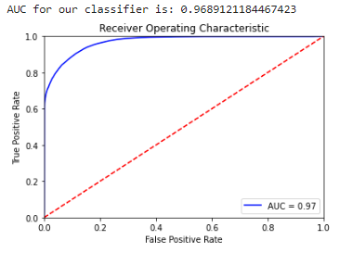
05
ÁRBOL DE DECISIÓN
6) Construimos la curva de ROC - Receiver Operating Characteristic
CURVA DE ROC
Ilustra la sensibilidad y especificidad de cada uno de los posibles puntos de corte de un test diagnóstico cuya escala de medición es continua, representando gráficamente el desempeño del modelo

Slide 27
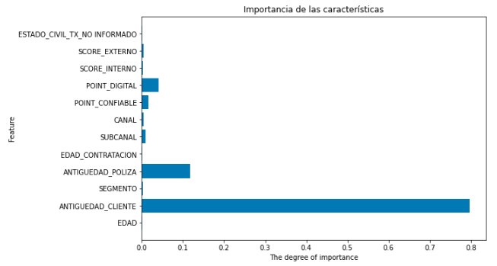
05
ÁRBOL DE DECISIÓN
7) Graficamos la importancia de las características
Para mejor visualización de los resultados, se aplicó la condición de tomar solamente las features que tengan un grado de importancia mayor a 0.001:

Slide 28
05
2) RANDOM FOREST
Mediante un Random Forest, creamos un grupo de modelos predictivos que permiten alcanzar una mejor precisión y estabilidad del modelo. Se combinan todos los resultados de los modelos lo que nos da un resultado final y, de esta forma, obtenemos una predicción que generaliza mejor.
1) Se buscaron cuáles son los clientes más rentables para cada producto → Supuesto: un cliente es rentable cuando tiene POINT_RENTABLE entre 8 y 10
2) Se separaron en variable ‘x’ e ‘y’ → Eliminamos del dataset la variable a predecir POINT_RENTABLE (x) y la definimos como Target (y)
3) Separamos entre train y test → Asigamos 20% y 80% respectivamente

Slide 29
05
2) RANDOM FOREST
4) Realizamos el Hypertuning utilizando Grid Search para OPTIMIZAR los parametros.
HYPERTUNING EN RANDOM FOREST
Los hiper-parámetros incluyen la cantidad de árboles de decisión en el bosque y la cantidad de características consideradas por cada árbol al dividir un nodo.
El ajuste de hiper-parámetros se basa más en los resultados experimentales que en la teoría y, por lo tanto, el mejor método para determinar la configuración óptima es probar muchas combinaciones diferentes para evaluar el rendimiento de cada modelo
4.1) Definimos los parámetros de búsqueda:
n_estimators → [ 100, 200]

Slide 30
05
2) RANDOM FOREST
5) Entrenamos el modelo, calculamos el accuracy y obtenemos:
% de aciertos sobre set de entrenamiento y evaluación
% Precisión
% Recall (sensibilidad) → Verdaderos positivos
% F1 score
Resultados producto Autos:
% de aciertos sobre el set de entrenamiento: 0.906445
% de aciertos sobre el set de evaluación: 0.897489
Precision: 0.865254
Recall: 0.922356
F1 Score: 0.892893

Slide 31
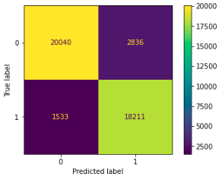
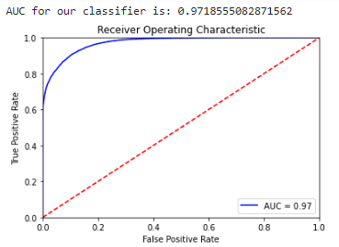
05
2) RANDOM FOREST
6) Creamos la matriz de confusión
7) Construimos la curva de ROC

Slide 32
05
3) K-NEAREST NEIGHBOR (KNN)
Es un método que simplemente busca en las observaciones más cercanas a la que se está tratando de predecir y clasifica el punto de interés basado en la mayoría de los datos que le rodean
1) Se buscaron cuáles son los clientes más rentables para cada producto → Supuesto: un cliente es rentable cuando tiene POINT_RENTABLE entre 9 y 10
2) Creamos nuestro X e y de entrada y los sets de entrenamiento y test:
X = df_prod_autos_KNN[['EDAD', 'ANTIGUEDAD_CLIENTE', 'SEGMENTO', 'ANTIGUEDAD_POLIZA', 'EDAD_CONTRATACION', 'SUBCANAL', 'CANAL', 'POINT_CONFIABLE', 'POINT_DIGITAL' ,'SCORE_INTERNO', 'SCORE_EXTERNO']].values
y = df_prod_autos_KNN['POINT_RENTABLE'].values

Slide 33
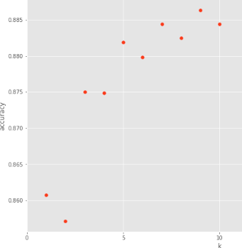
05
3) K-NEAREST NEIGHBOR (KNN)
3) Se busca obtener un máximo de 10 grupos.
Para OPTIMIZAR el modelo, vamos a buscar qué ‘k’ < 11 tiene mejor accuracy. El resultado logrado fue k=9:
Resultados:
Accuracy on training set: 0.9075
Accuracy on test set: 0.8863

Slide 34
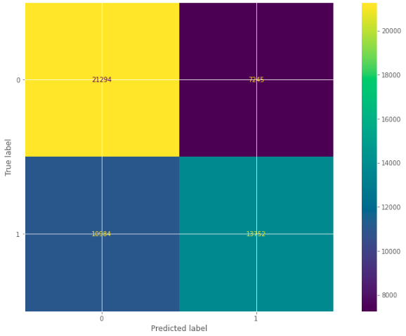
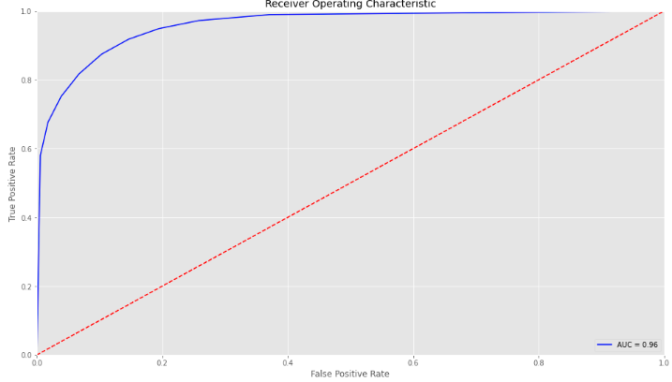
05
3) K-NEAREST NEIGHBOR (KNN)
4) Creamos la matriz de confusión
5) Construimos la curva de ROC

Slide 35
05
3) K-NEAREST NEIGHBOR (KNN)
6) Y el reporte sobre el conjunto de test, que nos detalla los aciertos y fallos
Resultado producto Autos:
% de aciertos sobre el set de entrenamiento: 0.907516
% de aciertos sobre el set de evaluación: 0.886344
Precision : 0.880081 Recall: 0.874353
F1 Score : 0.877208

Slide 36
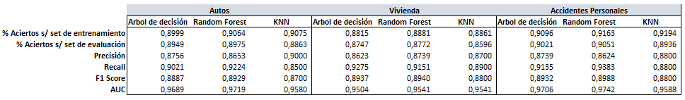
06
ÁRBOL DE DECISIÓN vs. RANDOM FOREST vs. KNN
Optimizamos el modelo KNN para descubrir qué ‘K’ nos arroja mejores resultados y en base a eso hacer la comparativa:
Observamos que a pesar de optimizar el modelo, los niveles de cada métrica siguen siendo más bajos en su mayoría, respecto a los otros dos, por lo tanto decidimos descartarlo.
El modelo Random Forest demostró levemente mejores resultados en casi todas las métricas para los tres productos, salvo en la precisión. Esta menor precisión se asocia con mayor cantidad de falsos positivos - error de tipo I.

Slide 37

07
MEJORA DE MODELO RANDOM FOREST
Realizamos el Hypertuning utilizando Grid Search para optimizar el parámetro de números de árboles incluido en el modelo (n_estimators).
Para continuar optimizando el modelo se utilizó el método K-Fold Cross-Validation, dividiendo el conjunto en datos en 5 (n_splits=5):
Iteramos 5 veces:
Apartaremos 1/5 de muestras.
Entrenamos al modelo con el restante 4/5 de muestras.
Mediremos el accuracy obtenido la ⅕ apartada.
Esto quiere decir que hacemos 5 entrenamientos independientes. El Accuracy final será el promedio de las 5 accuracies anteriores.
También aplicamos el método de Stratified K-Fold Cross-Validation, que se diferencia del anterior ya que la división del conjunto de datos tiene en cuenta mantener equilibradas las clases.
Se puede observar que K-Fold y Stratified K-Fold tienen % de aciertos muy similares entre sí.
Además, son más cercanos al % de aciertos del set de evaluación, que lo que es el modelo original.
Stratified K-Fold es el más cercano al set de evaluación.

